Slide 1
Plano de Desenvolvimento Urbano Integrado
Aglomeração Urbana de Jundiaí
7ª Reunião do Grupo de Trabalho – Macrozoneamento
12/12/2018
Plano de Desenvolvimento Urbano Integrado
Aglomeração Urbana de Jundiaí

Slide 2
Plano de Trabalho
Elaboração do Macrozoneamento
Etapa 1: Levantamento de informações sobre o território
Leitura cruzada de informações relevantes para o macrozoneamento
Primeira abordagem - macrozoneamento - experiências em outras regiões
Participantes do processo
Etapa 2: Definição da Estrutura - Metodologia
Escala de Trabalho
Estrutura e Composição – 1º Desenho
Demais estruturas necessárias ao ordenamento territorial regional
Etapa 3: Experimentação e refinamento de informações
Inventário de dados
Diretrizes
Validação
Realização das Audiências Públicas
Etapa 4: Consolidação

Slide 3
Informes
I – Alteração do cronograma do PDUI-AUJ:
O prazo final para entrega do Plano será Maio de 2020;
O Macrozoneamento deverá ser entregue em Dezembro de 2019;
As Audiências Públicas serão realizadas em Agosto e Setembro de 2019.

Slide 4
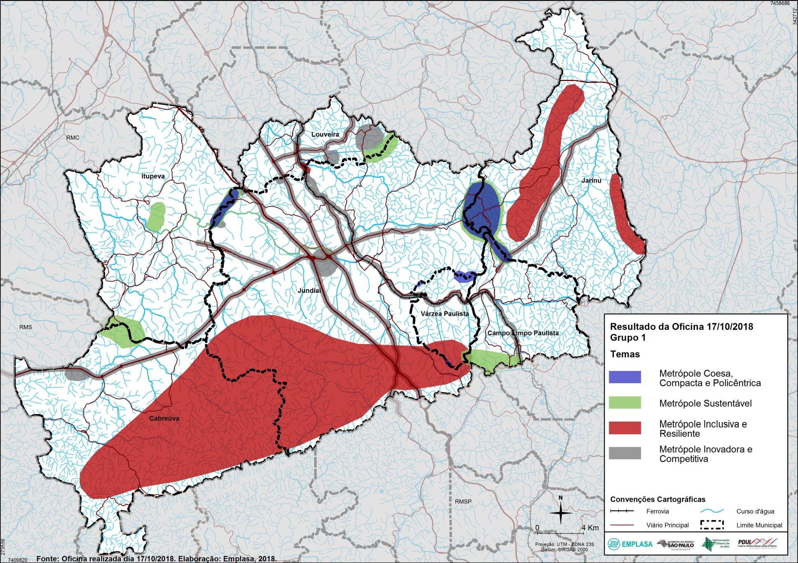
Oficina

Slide 5
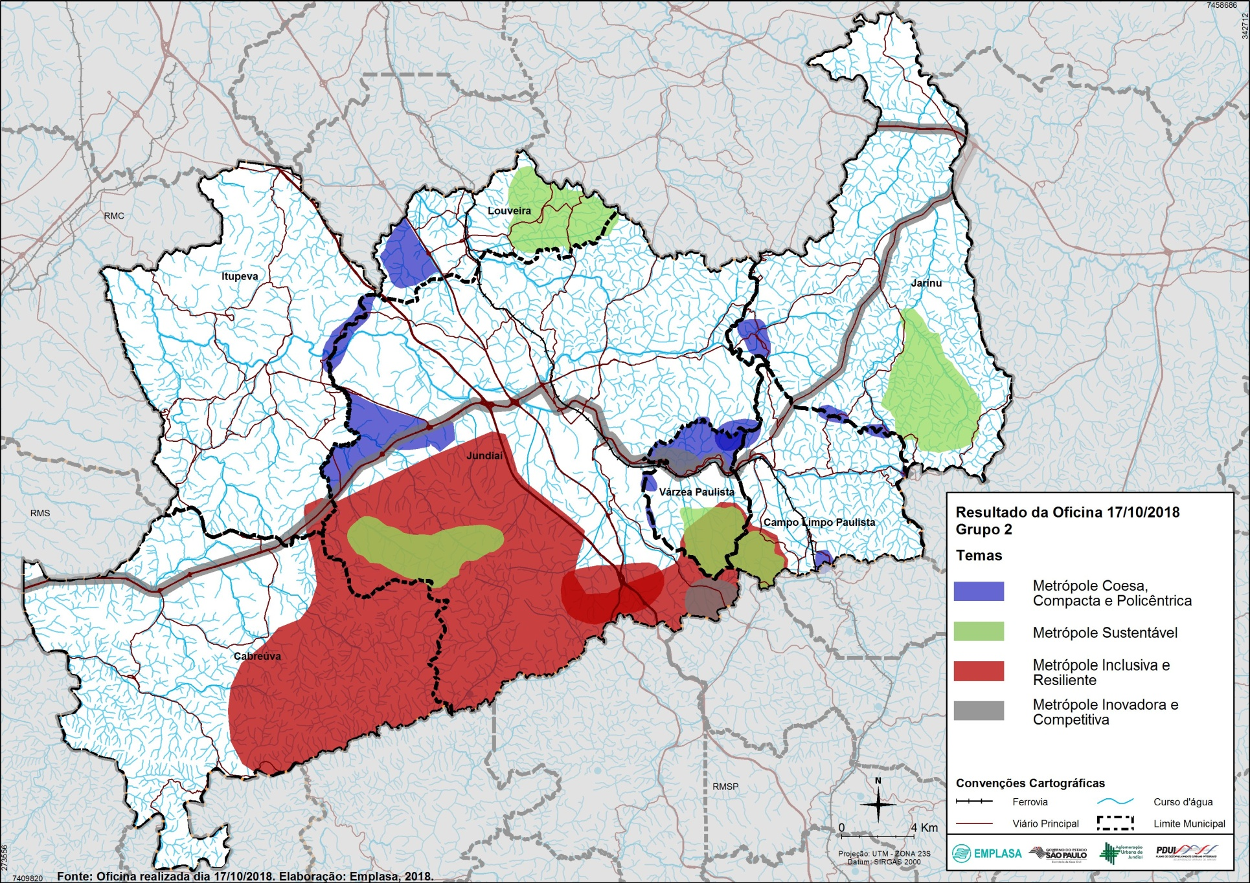
Oficina

Slide 6
Macrozoneamento
Proposta
Observações:
Toda a nomenclatura apresentada na proposta a seguir é provisória;
As delimitações apresentadas derivam das leituras dos planos diretores e das delimitações esquemáticas feitas a partir da Oficina, e tem a função de auxiliar neste exercício conceitual, portanto, não devem ser tomadas como propostas de limites.

Slide 7
Macrozoneamento
Macrozonas:
Grandes porções do território metropolitano, contínuas ou não, para as quais se pretendem funções semelhantes e que devem receber as mesmas diretrizes de ocupação.
Função:
Orientar os planos diretores municipais no ordenamento territorial através de diretrizes básicas de uso e ocupação do solo que comportem uma visão regional do desenvolvimento.

Slide 8
Macrozoneamento
Macrozonas:
Macrozona da Interesse Urbano
Estabelece como a área da RMC propícia para abrigar usos e atividades urbanas, promovendo a implantação de equipamentos de infraestrutura e equipamentos de suporte à urbanidade, sempre respeitando as condicionantes do sítio, apresenta grande diversidade de padrões de uso e ocupação do solo e de urbanização.

Slide 9
Macrozoneamento
Macrozonas:
Macrozona da Interesse Ambiental
A Macrozona de Interesse Ambiental é caracterizada pela existência de sistemas ambientais relevantes para a sustentação da vida urbana das gerações presentes e futuras, com destaque para aqueles que fornecem o abastecimento hídrico, a biodiversidade e a qualidade de vida, demandando cuidados especiais para sua conservação e recuperação ambiental, além de áreas destinadas à atividade agropecuária e granjeira, turismo rural, lazer, e suporte da expansão urbana de forma controlada.

Slide 10
Macrozoneamento
Macrozonas:
A proposta estabelece um ponto de divisão arbitrária dentro de um gradiente de restrições à urbanização dado pela legislação existente, condições físicas, e visão de futuro da Região.
Diretrizes de ocupação mais detalhadas devem ser dadas pelos planos diretores municipais.

Slide 11
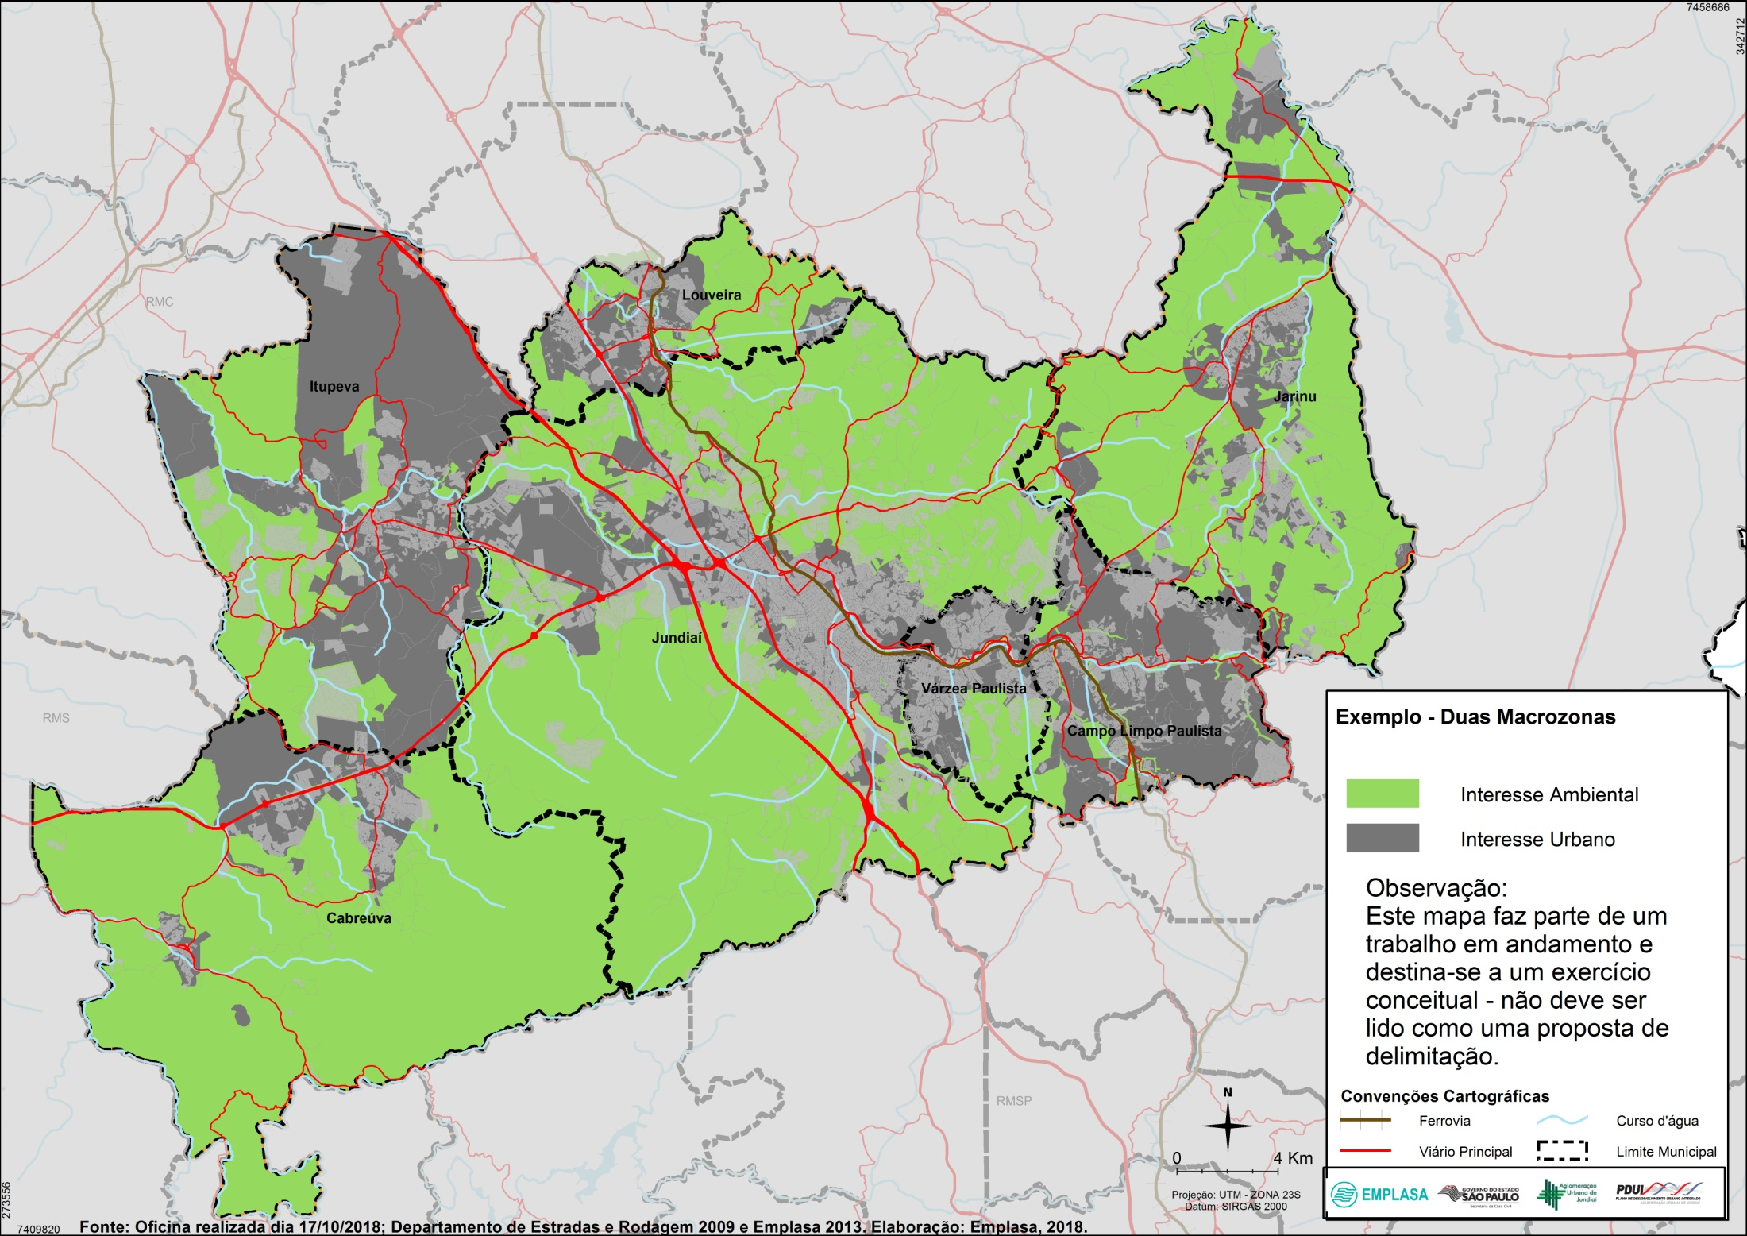
Macrozoneamento

Slide 12
Macrozoneamento
Macroáreas:
Áreas que por suas características tenham maior importância regional de acordo com as funções públicas de interesse comum nela existentes.
Função:
Orientar os planos diretores municipais no ordenamento territorial através de diretrizes básicas, porém mais específicas do que as macrozonas, de uso e ocupação do solo que comportem uma visão regional do desenvolvimento, ancorar outros instrumentos e dispositivos presentes na proposta de macrozoneamento.

Slide 13
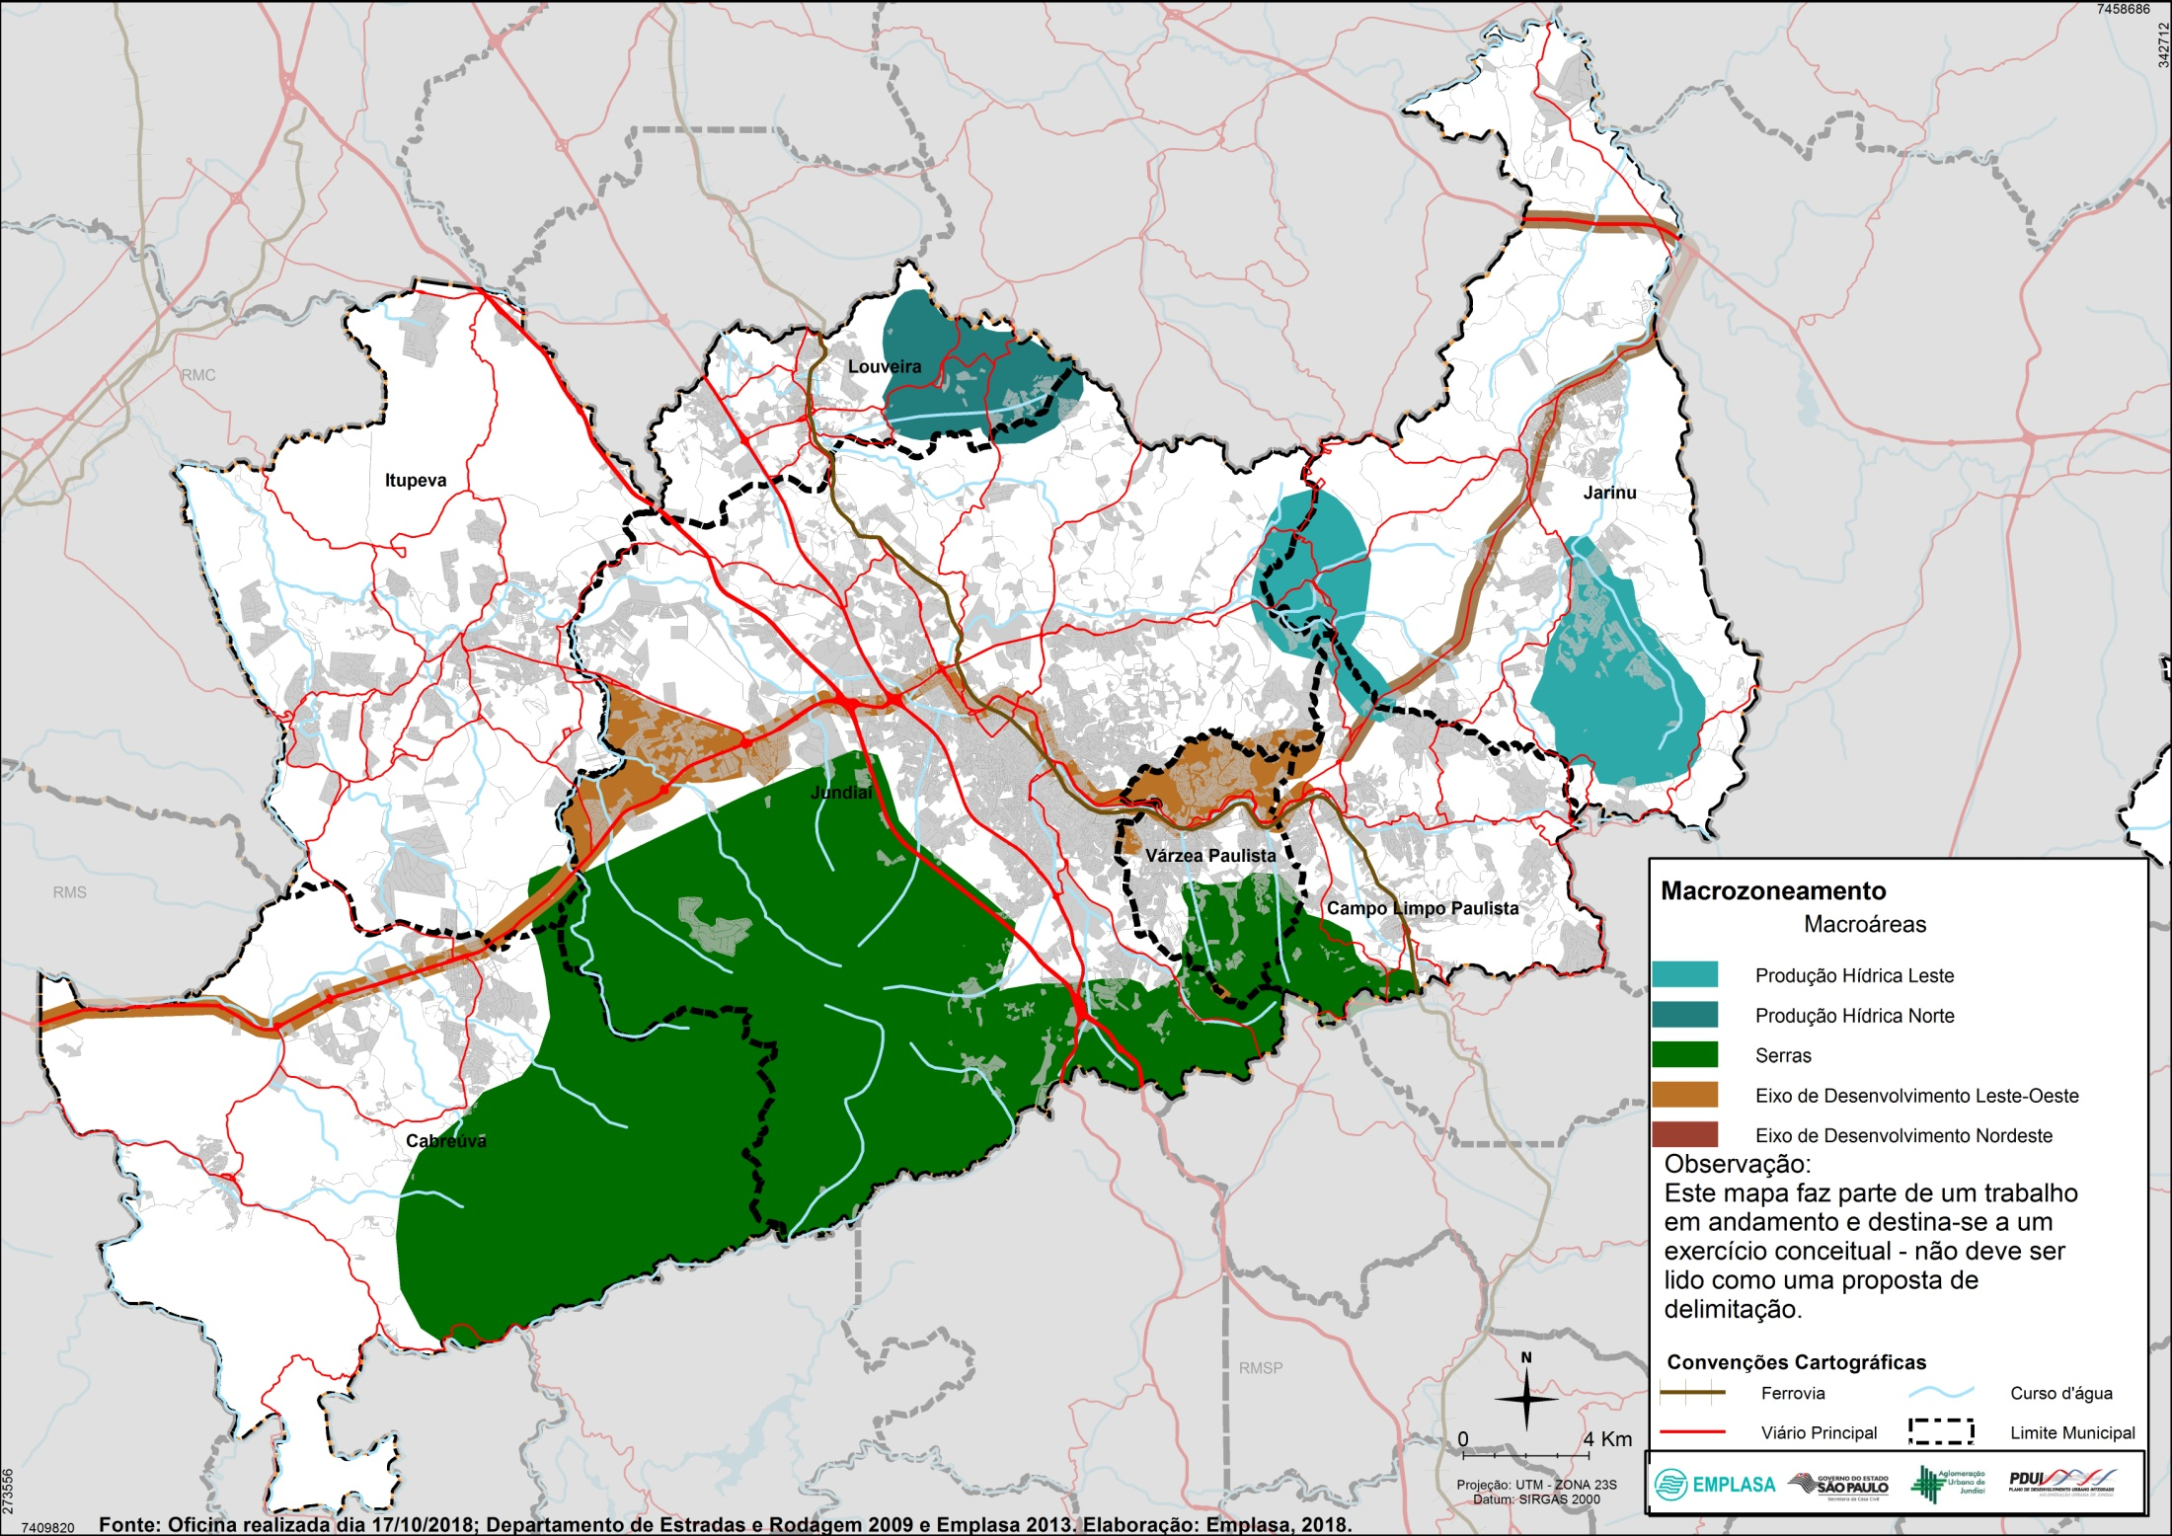
Macrozoneamento

Slide 14
Macrozoneamento
Macroáreas
As macroáreas podem estar sobrepostas às diferentes macrozonas gerando diretrizes adequadas a cada uma delas.

Slide 15
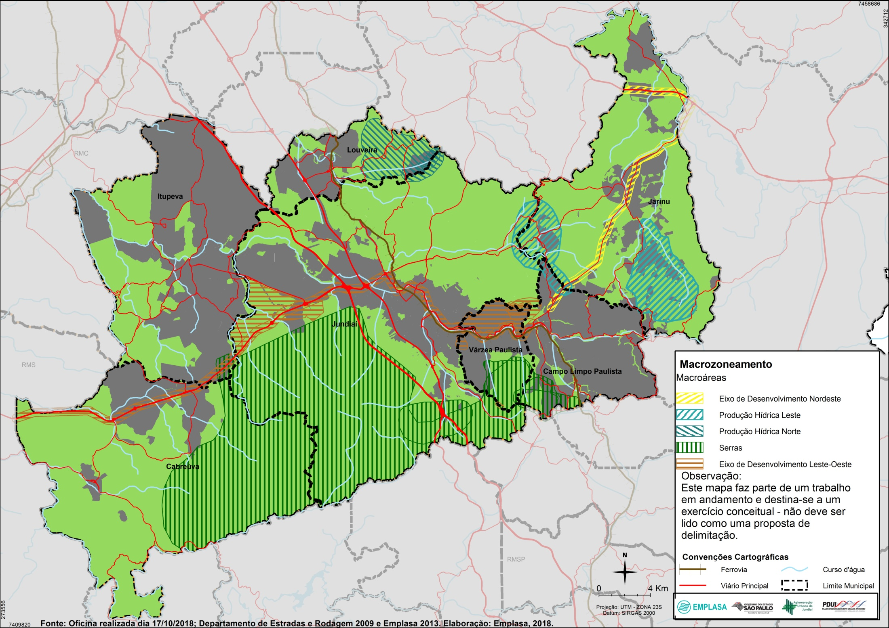
Macrozoneamento

Slide 16
Macrozoneamento
Zonas de interesse regional:
Áreas identificadas em que a existência de problemas, oportunidades ou sobreposição de direitos e responsabilidades dos diversos entes federativos torne necessária uma intervenção conjunta e coordenada destes atores.
Função:
Áreas destinadas à projetos de intervenção interfederativa utilizando os instrumentos previstos no Estatuto da Metrópole.

Slide 17
Macrozoneamento
Questões para Debate:
A estrutura apresentada é suficiente para os objetivos do Macrozoneamento-AUJ?
As Macroáreas serão específicas por localidade, dada a incidência de legislação específica, tipo de ocupação, etc.?
Ou serão gerais por função pública de interesse comum tratada?
Exemplo:
Áreas de produção hídrica X Área de produção hídrica Córrego Fetá + área de produção hídrica Bacia do Ribeirão Maracanã + ...

Slide 18
Macrozoneamento
Questões para Debate:
Quais outros temas/FPICs poderão ser tratados pela escala de Macroáreas?

Slide 19
Obrigado!
Telefone: (11) 3293-5452
pdui.jundiai@sp.gov.br
bbracero@sp.gov.br
mvillarmiranda@sp.gov.br

